Slide 1

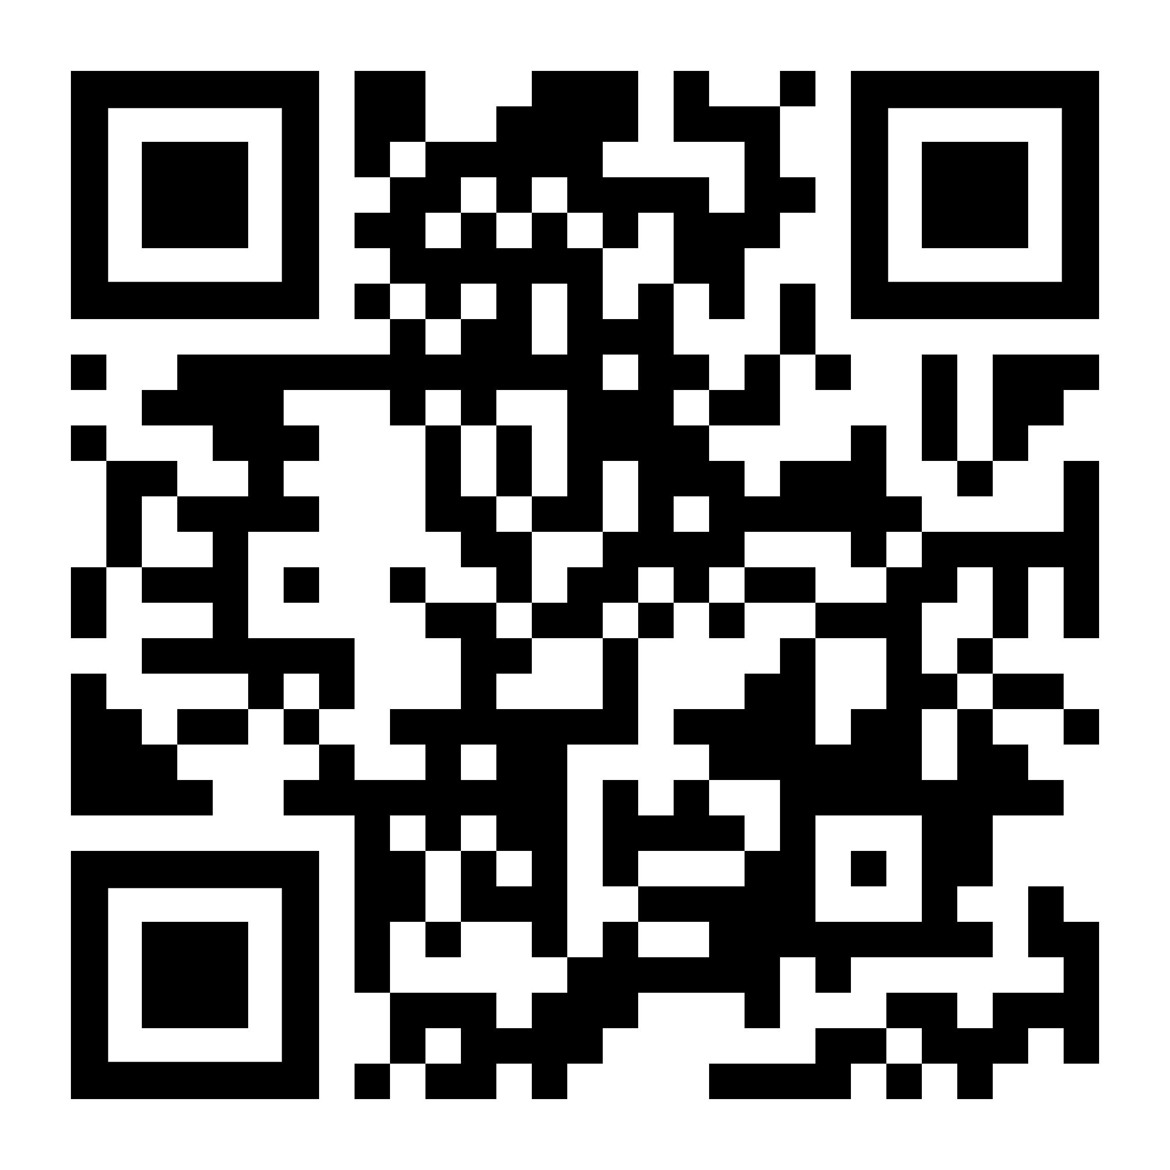
www.код-жизни.рф

Slide 2


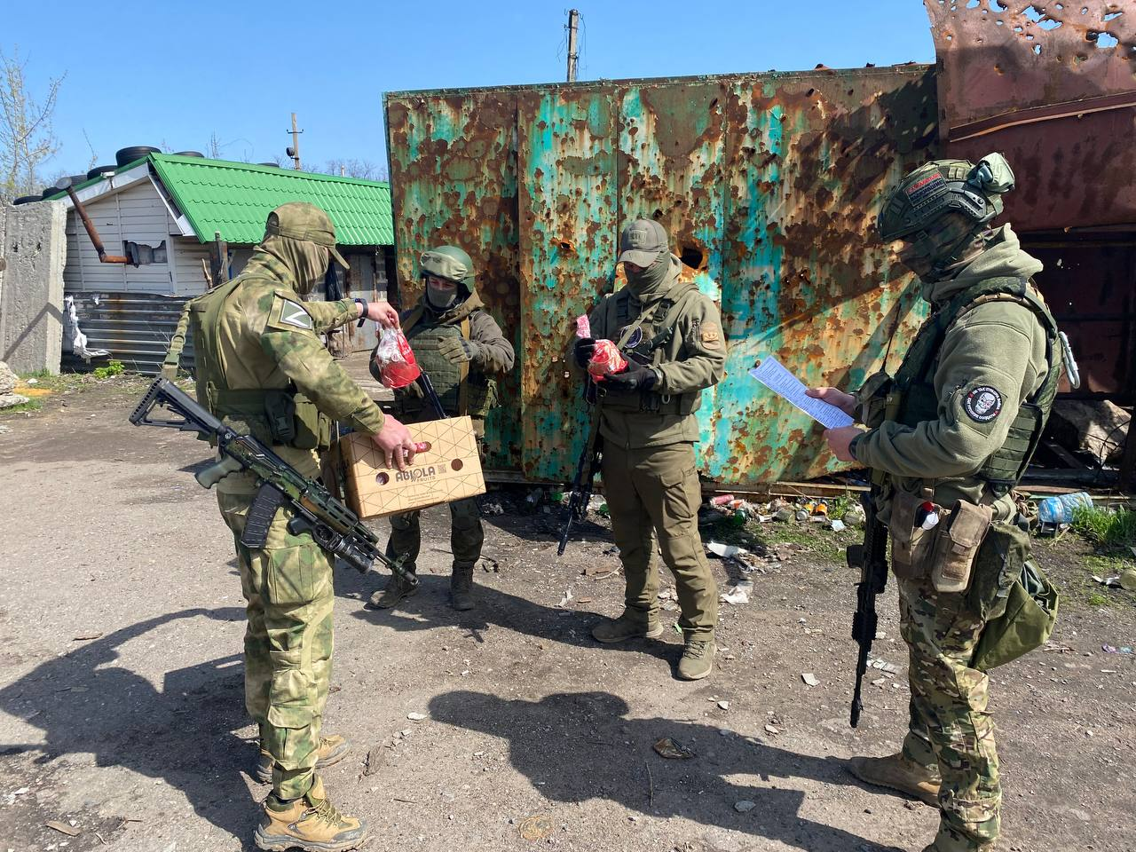
Благотворительный фонд «Код Жизни» создан для помощи мирному населению пострадавшему в ходе проведения Специальной военной операции на территории бывшей Украины, а также адресной помощи подразделениям военнослужащих, выполняющих боевые задачи на территориях ЛНР, ДНР, а так же в Запорожской и Херсонской областях.
Мы занимаемся именно адресной помощью подразделениям, не разделяя их на мобилизованных, коренных жителей республик, контрактные части и бойцов Z-Шторма.
Мы сами доставляем нашу помощь адресатам,
не используя посторонние логистические цепочки
или склады
www.код-жизни.рф

Slide 3
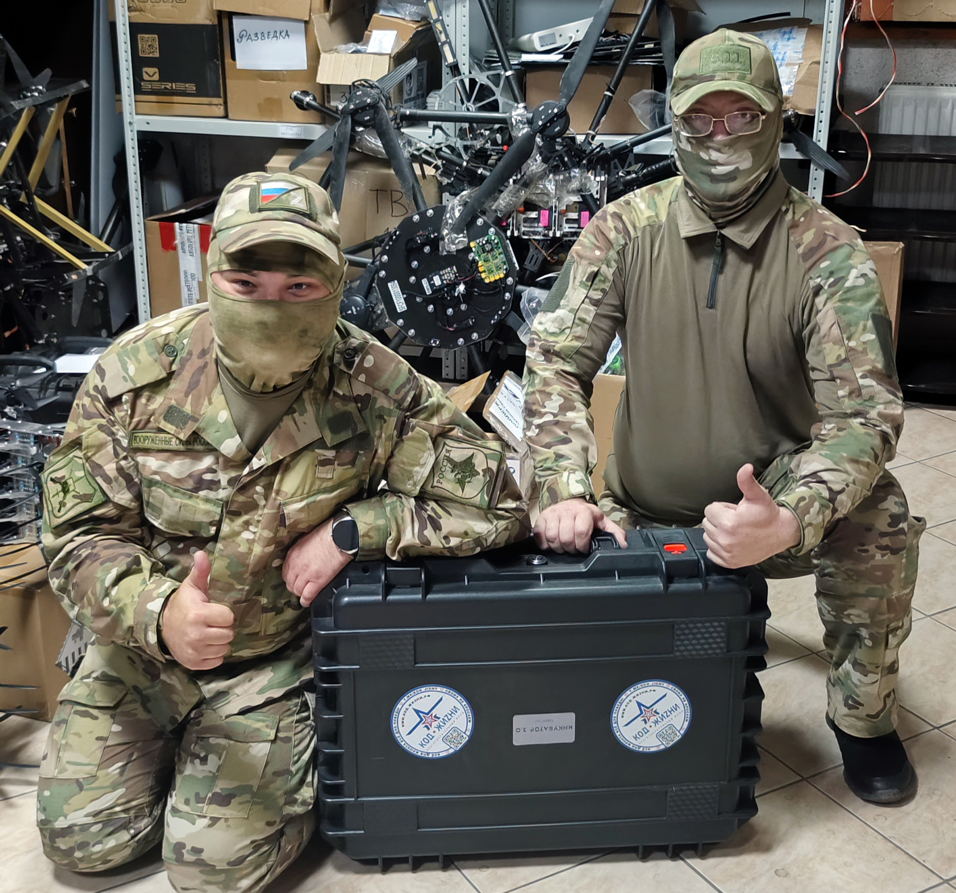

Программа «Помогай своим»
Программа фонда нацелена на всестороннюю помощь военнослужащим и подразделениям, находящимся на линии боевого соприкосновения и принимающим (принимавшим) участие в выполнении задач в ходе специальной военной операции на территории Украины, Донецкой и Луганской Народных Республик, а также Херсонской и Запорожской областей.
Обязательное условие для оказания помощи - подразделение должно находиться на первой линии обороны.
В настоящее время мы осуществляем помощь трем подразделениям:
- 132 бригада, Горловка
- 80 бригада «Арктические Волки», Херсонское направление
- 5 бригада, Марьинка. Легендарный «Оплот»
www.код-жизни.рф

Slide 4
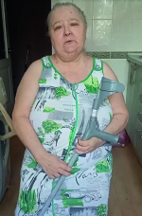
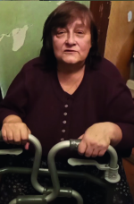
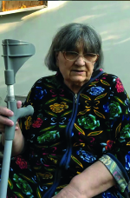
Программа «Мирные республики»
Программа фонда нацелена на всестороннюю помощь мирным жителям освобожденных территорий, пострадавшим от боевых действий, потерявшим жилье, материальные ценности или здоровье.
Людям нужно выживать, воспитывать детей, старикам и инвалидам нужен уход, поэтому мы сотрудничаем с организациями, находящимися непосредственно в республиках
Сейчас в программе участвует:
Социальный магазин "Отдам даром", г. Мариуполь
Пункт помощи гражданскому населению в районе
«Кочегарки», г. Горловка
www.код-жизни.рф

Slide 5
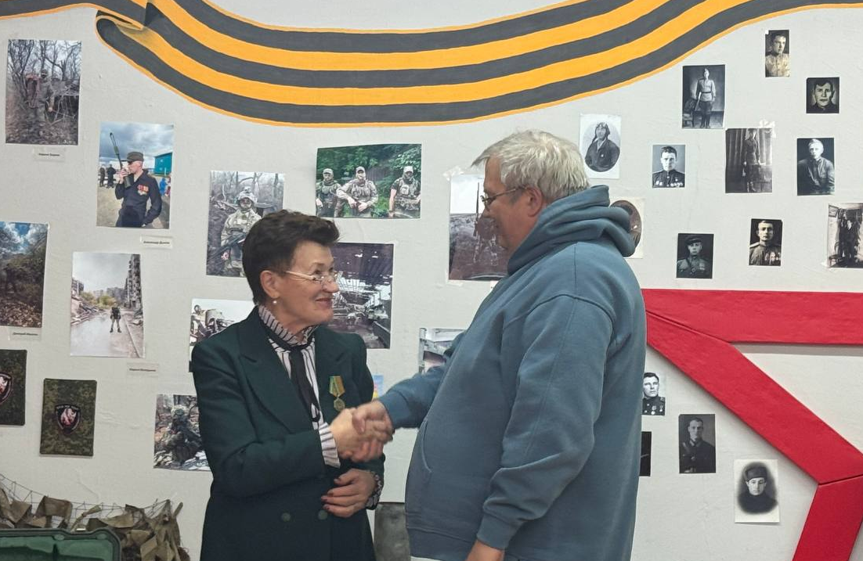
Программа «Школьный музей»
Программа фонда нацелена на воспитание патриотизма у подрастающего поколения. В рамках проекта проводится организация школьных музеев и патриотических уголков, посвященных ежедневному подвигу совершаемому отцами и родственниками детей
В настоящее время, Благотворительный Фонд «Код Жизни», совместно с «МБОУ "ЦЕНТР ОБРАЗОВАНИЯ 12"» в Туле, запустили пилотный проект музея СВО
www.код-жизни.рф

Slide 6
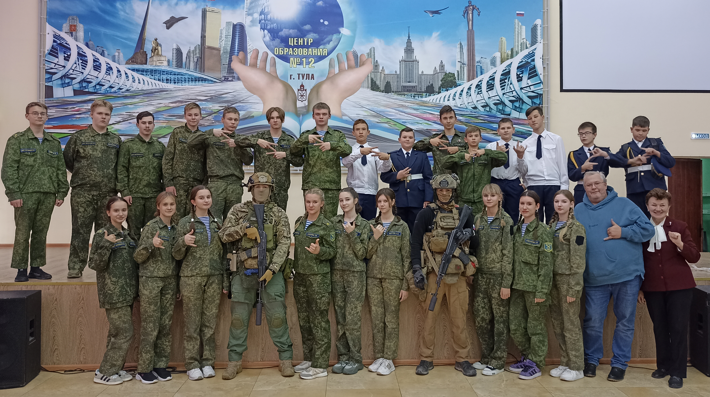
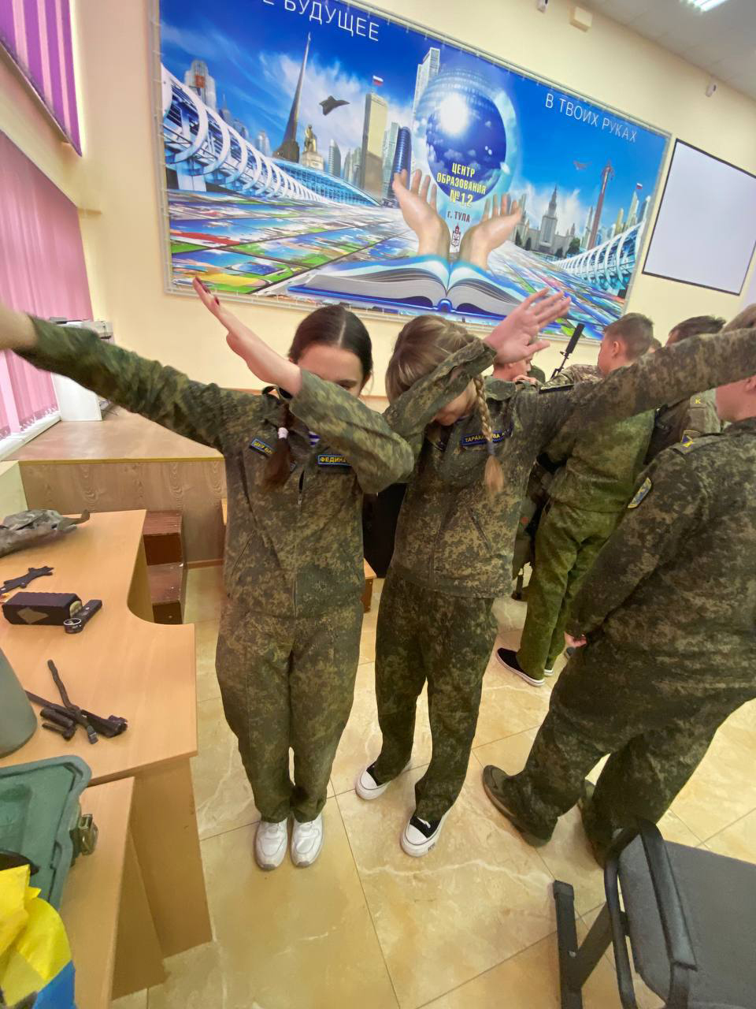
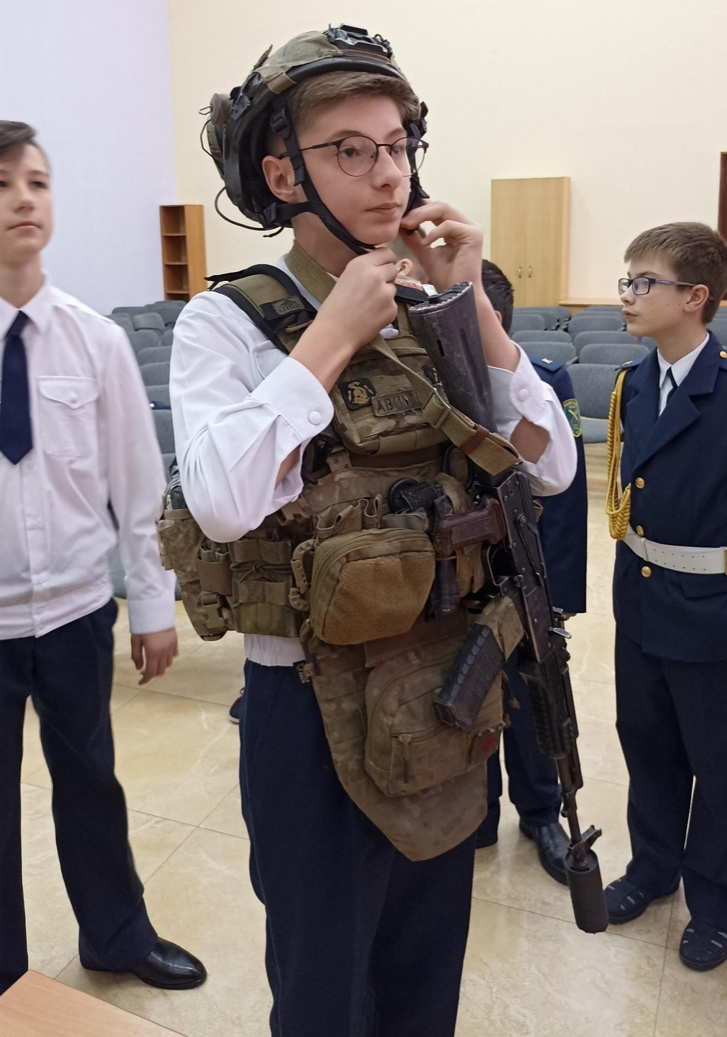
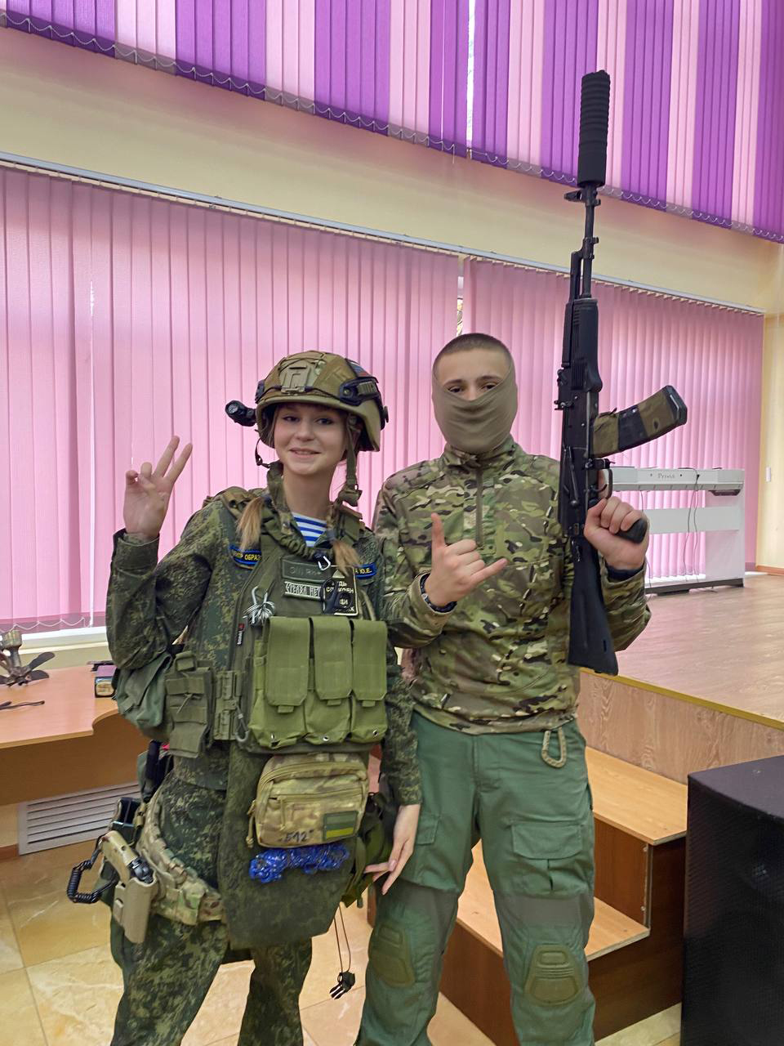
В программу «Школьный музей» входит:
Создание экспозиций из экспонатов переданных подразделениями находящихся в зоне проведения СВО
Проведение «Уроков мужества» с участием бойцов прошедших или проходящих службу в зоне СВО
Изготовление маскировочных сетей, браслетов выживания
www.код-жизни.рф

Slide 7
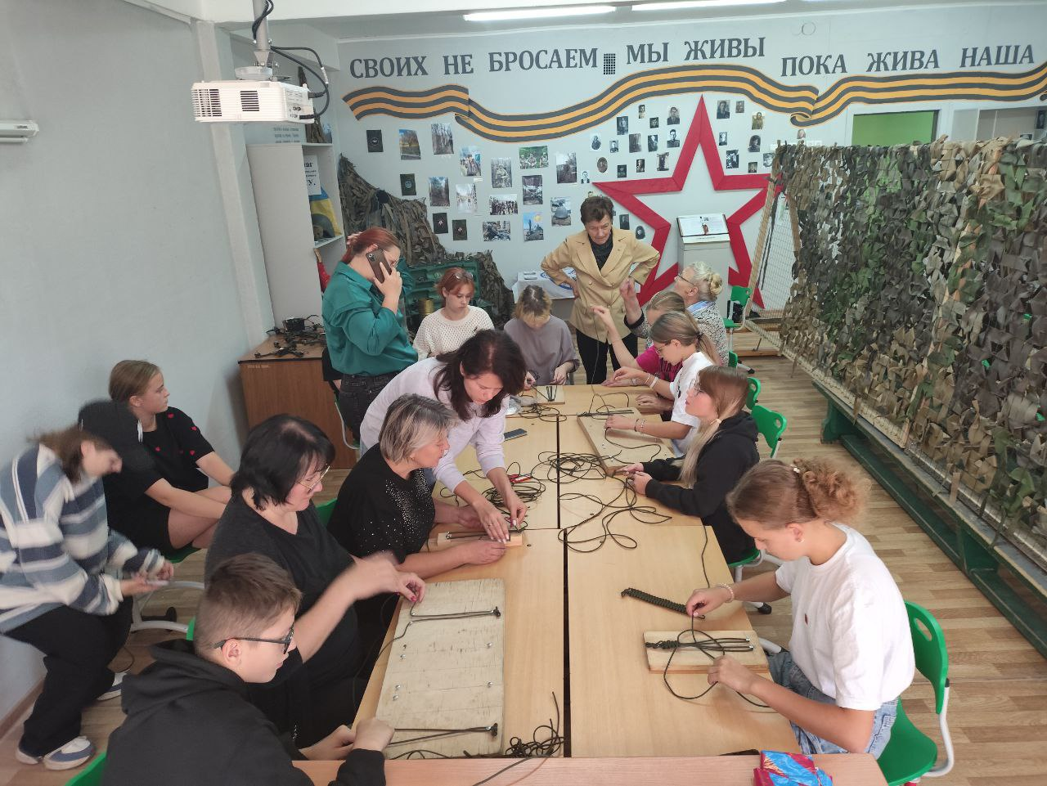
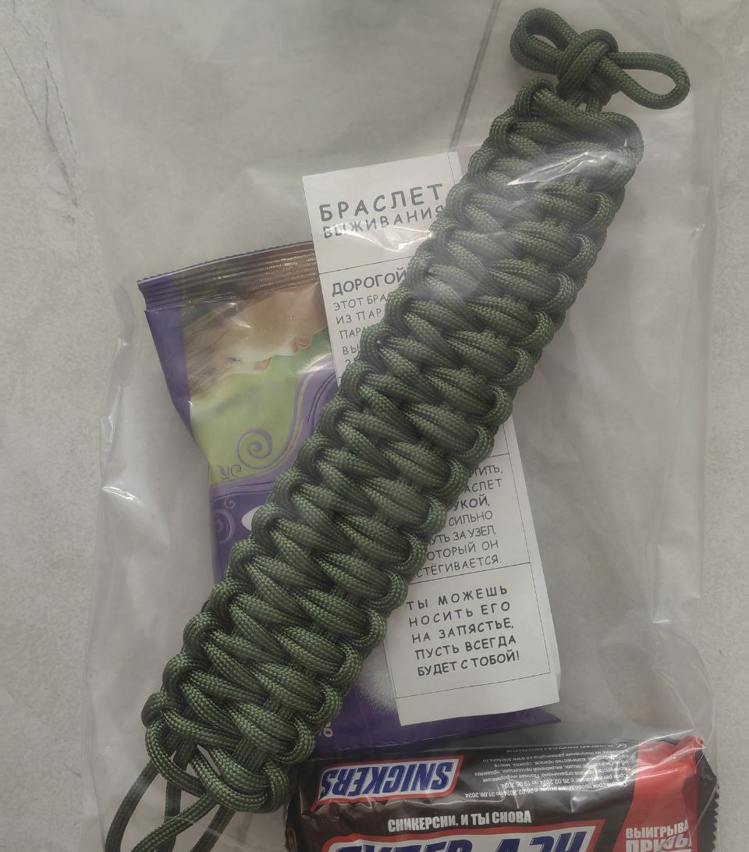
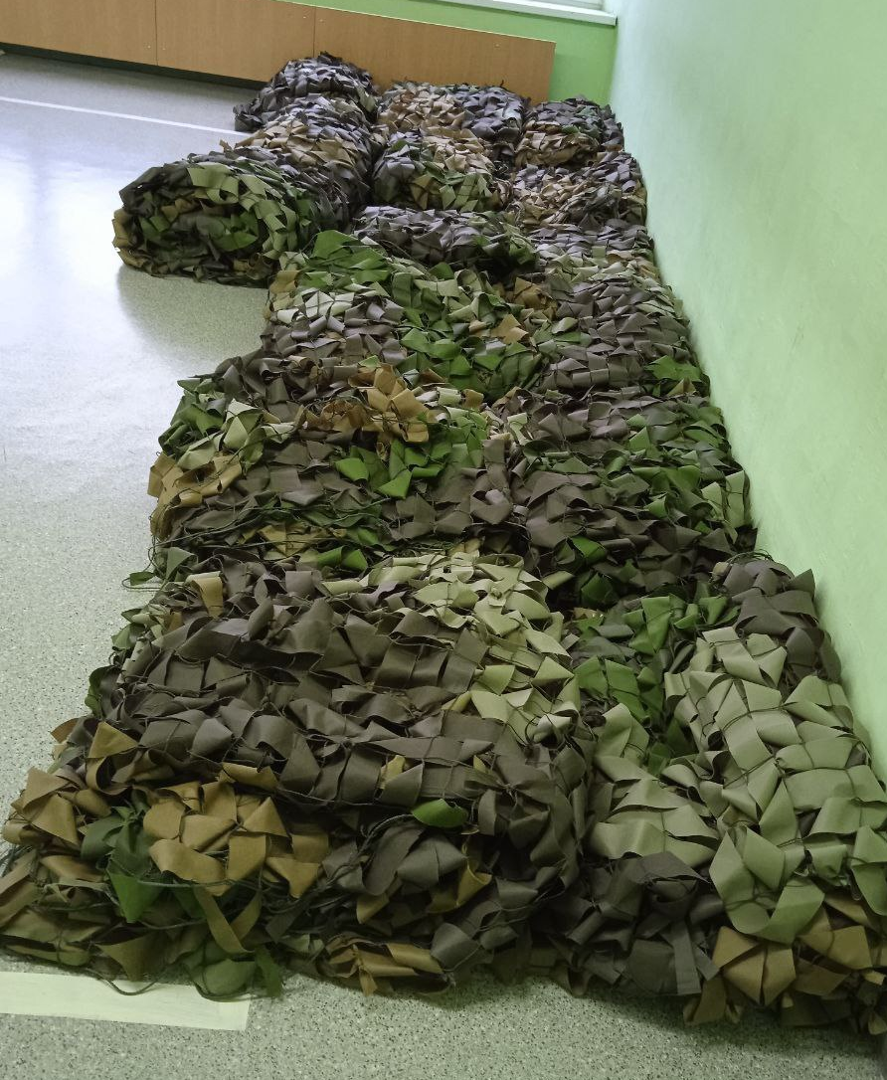
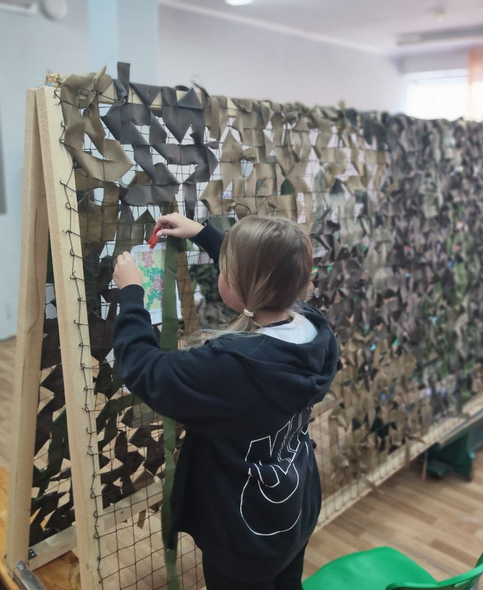
В рамках программ «Школьный музей» и «Помогай своим» входит:
Изготовление маскировочных сетей и плетение браслетов выживания
www.код-жизни.рф

Slide 8
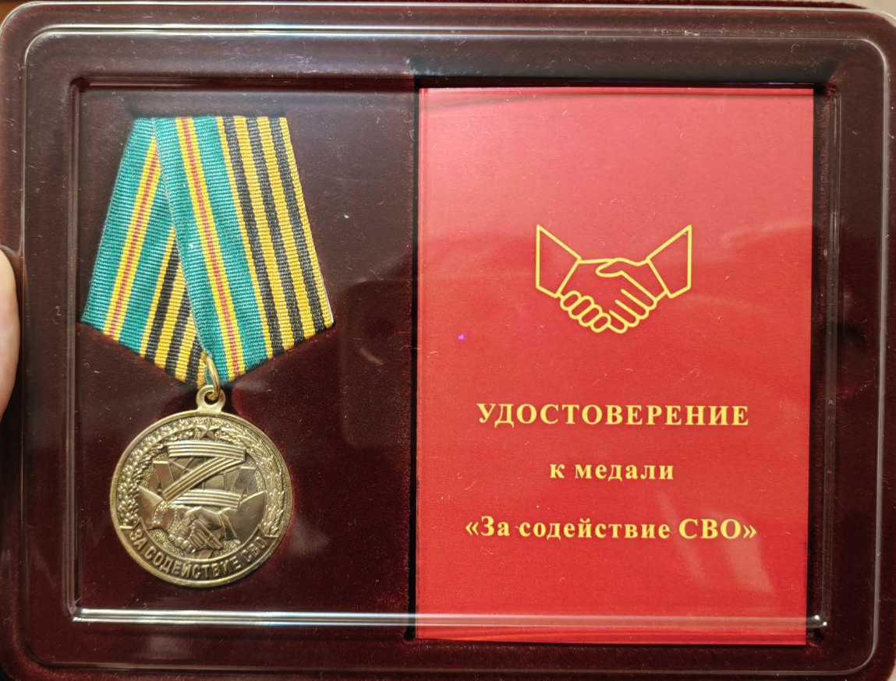
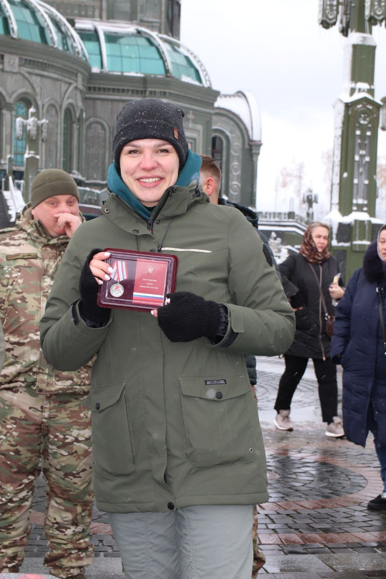
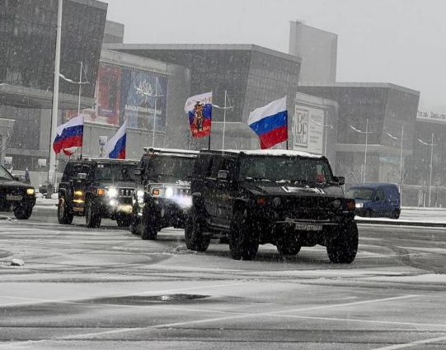
Программы фонда ориентированы на всестороннюю помощь не только военнослужащим, мирному населению, а также поддержка волонтеров, участвующих в жизни Фонда:
учет часов за добрые дела в волонтёрскую книжку;
награждение лучших волонтеров и меценатов медалью «За содействие СВО»;
поощрение сувенирной продукцией Фонда;
участие в массовых мероприятиях, таких как автопробеги, флеш-мобы
Мероприятия Фонда, сборы для военнослужащих проводятся при поддержке волонтерских организаций, инициативных граждан, бизнеса
www.код-жизни.рф

Slide 9



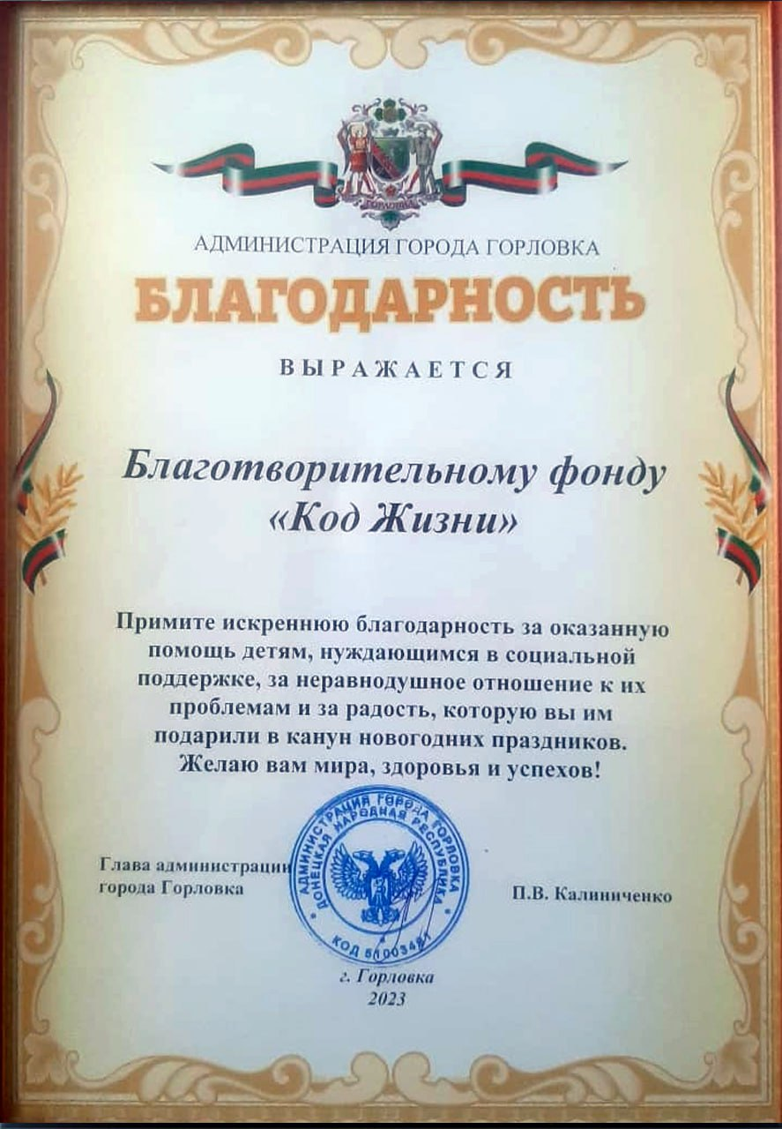
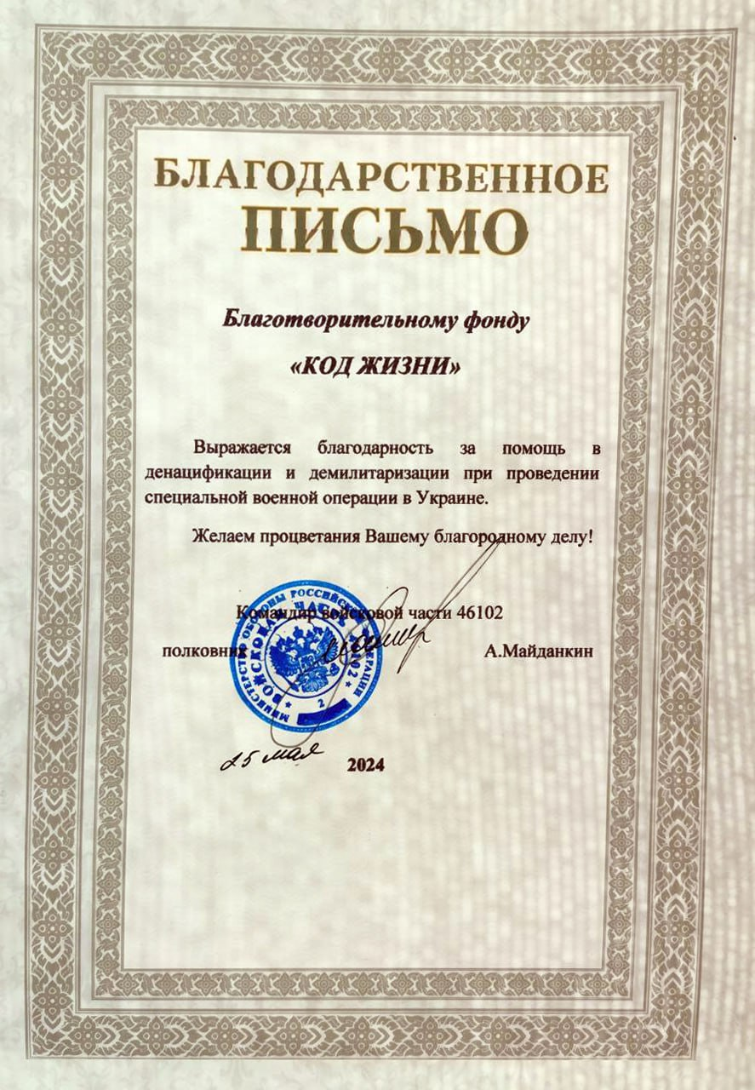
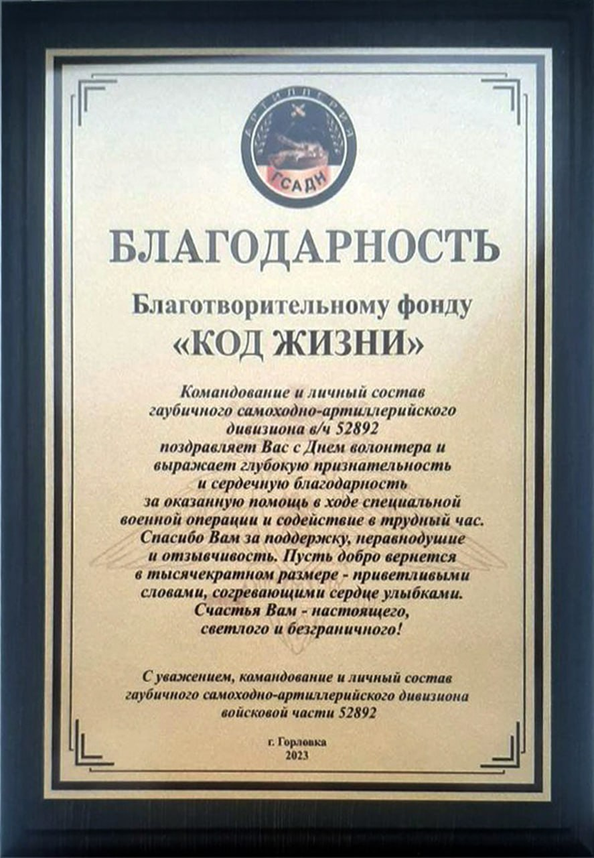

За время работы фонда в зону проведения СВО было доставлено:
автомобилей и мотоциклов: 8 шт.;
медикаментов и перевязочных материалов - более 5 тонн;
гуманитарных грузов для военных и мирного населения более 100 тонн
Благодарим наших меценатов, волонтеров, граждан за возможность помогать нашим героическим войнам и мирным гражданам!
Фонд предоставляет организациям благодарственные письма, грамоты, медаль «За содействие СВО»
www.код-жизни.рф

Slide 10


Мы приглашаем к сотрудничеству всех неравнодушных, болеющих за жизни наших Бойцов и будущее нашей Родины!
Реквизиты для банковского перевода:
Наименование: БФ "КОД ЖИЗНИ"
Номер счёта: 40703810401690000026
ИНН: 7100042110
КПП: 710001001
Банк: АО «АЛЬФА-БАНК»
Кор. счёт: 30101810200000000593
БИК: 044525593
Благотворители могут оказывать поддержку в формате:
бескорыстной передачи в собственность имущества, свободного от прав и притязаний третьих лиц, в том числе денежных средств и (или) объектов; интеллектуальной собственности
Вся подробная информация предоставлена на сайте
https://код-жизни.рф/ и https://dobro.ru/organizations/10088744/info
Сканируйте QR-код и делайте пожертвование через свой банк
Вливайтесь в нашу команду!
www.код-жизни.рф

